Slide 1
أعداد ليلى جواد المسعودي
«إتيكيت التعامل الرسمي والاجتماعي” «التعامل مع الاخرين»
أعداد
دكتورة مها العزاوي

Slide 2
ما هي أهم موضوعات إتيكيت التعامل الرسمي والاجتماعي
1- المجاملة 2- البساطة
3- الأسبقية 4- التقديم والتعارف
5- المصافحة 6- بطاقات الزيارة

Slide 3
«التقديم والتعارف»
" يا أيها الناس إنا خلقناكم شعوبا وقبائل لتعارفوا إن أكرمكم عند الله أتقاكم "
خلال الحفلات الرسمية أو المناسبات ذات الطابع المحلي أو الدولي، تتطلب طبيعة عمل رجل العلاقات العامة أو المراسم أو من يعمل في السلك الدبلوماسي إلى التعرف على الآخرين، أو قد يكون الوسيط في تعريف شخصيتين ببعضهما البعض.

Slide 5
يتوجب غالبا في الحفلات والمناسبات تعريف المدعوين بعضهم ببعض ويتولى الداعي هذه المهمة،وهناك قواعد بهذا الخصوص هي: 1- يقدم الرجل الى السيدات وليس العكس ويستثنى من ذلك في حالة وجود شخصية ذات مركز رسمي . 2- يقدم الادنى مقاما الى الاعلى مقاما مع ذكر اسم وعمل كل منهما . 3- يقدم الاصغر سنا ما لم يشغل منصبا رسميا الى الاكبر سنا . 4- يقدم القادم الى الموجودين في الحفلة ما لم يكن يشغل مكزا رسميا مرموقا .

Slide 6
6- يتم التقديم والتعارف وقوفا والايدي خارج الجيب مغ الامتناع عن التدخين . 7- يجوز عند الضرورة ان يقدم الشخص نفسه الى شخصية موازية له او اعلى منه مقاما . 8- على من يرتدي القبعة من الشخصيات المدنية اثناء التقديم ان يحملها بيده اليسرى .

Slide 7
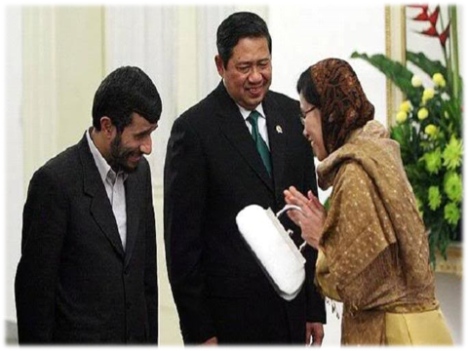

Slide 8
شكراً لحسن استماعكم

